Slide 1
RICE CARDS WORKFLOW

Slide 2
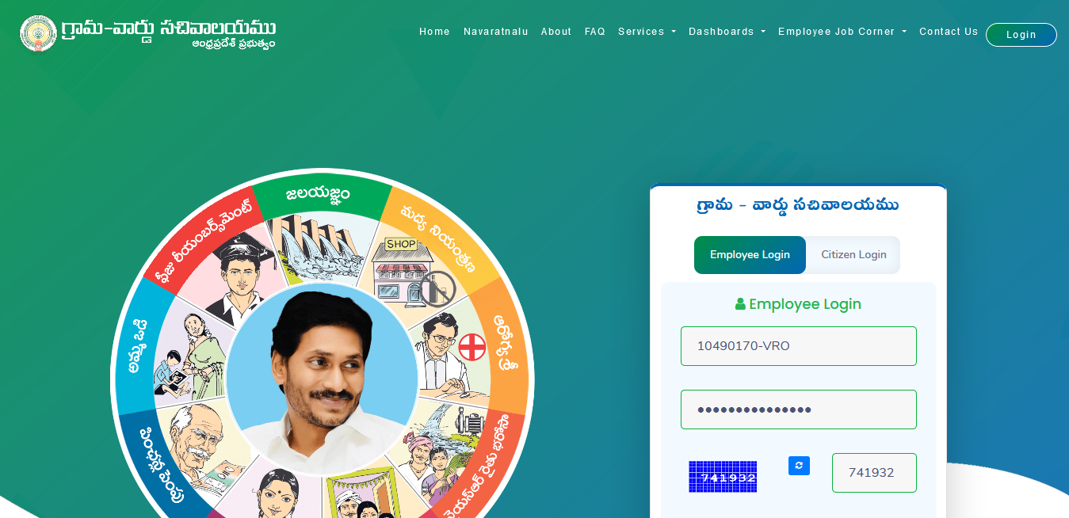
https://gramawardsachivalayam.ap.gov.in/GSWS/Home/Main#! ఇక్కడ ఇవ్వబడిన లింక్ ద్వారా గ్రామ/వార్డు సచివాలయ వెబ్ సైట్ నందు పైన చూపబడిన చిత్రం లో ముందుగా సచివాలయoనందలి డిజిటల్ అసిస్టెంట్ లాగిన్ అవ్వవలెను

Slide 3
వెబ్ సైట్ నందు లాగిన్ అయిన తరువాత పైన చూపబడిన చిత్రం లో CIVIL SUPPLIES కు సంబంధించిన 5 రకాల సేవల లో అర్జీ దారులకు కావలసిన సేవను సెలెక్ట్ చేసుకొనవలెను

Slide 4
పై చిత్రం లో చూపించబడిన వివరాలను, అర్జీ దారుని అడిగి తప్పులు లేకుండా నమోదు చేయవలెను..

Slide 5
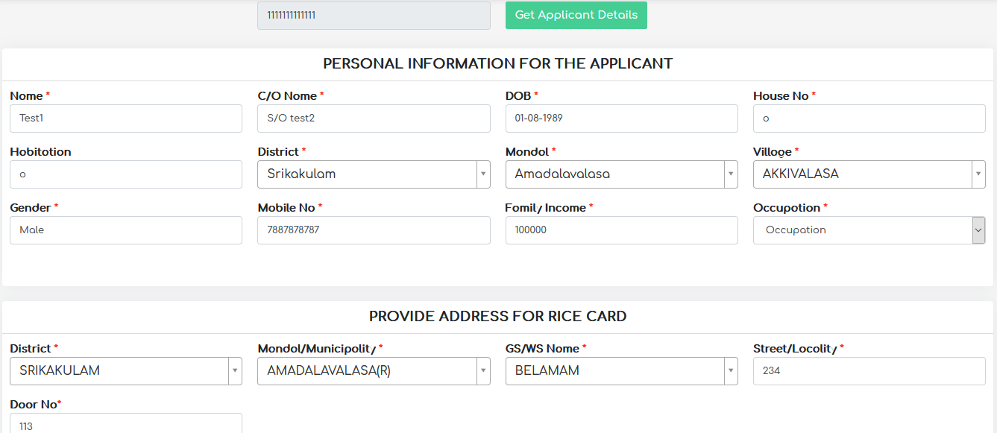
పైన చూపబడిన ఈ స్క్రీన్ నందు కుడా అర్జీదారుని వద్ద నుండి పైన పేర్కొన్న వివరాలను తెలుసుకొని, తప్పులు లేకుండా నమోదు చేయవలెను.

Slide 6
ఈ స్క్రీన్ నందు లబ్దిదారునికి కావలసిన సేవను ఎంచుకొనవలెను.
NEW RICE CARD ఆప్షన్ ఎంచుకున్న ఎడల ఆ కుటుంబం నందు నివసించే సభ్యులoదరి ఆధార్ కార్డు నంబర్లు, పేరు, మొబైల్ నెంబరు మరియు కుటుంబ పెద్ద తో relation వివరాలను నమోదు చేయవలెను
ADD New Member బటన్ ద్వారా కుటుంబం లో మిగిలిన సభ్యుల వివరాలను నమోదు చేయవలెను.

Slide 8
ఒక వేళ కార్డుదారులు ప్రస్తుత కార్డును విభజించి విడి విడిగా కార్డులను పొందుటకు Split RICE CARD ఆప్షన్ ఎంచుకొన వలెను.
కార్డు విభజన చేయుటకు తప్పనిసరిగా రెండు కార్డులలోను ఇద్దరు ఇద్దరు సభ్యులు ఉండవలెను. లేని ఎడల విభజన చేయుట జరగదు.
Split RICE CARD నందు మూడు రకాలు 1. NORMAL SPLIT 2. WIDOW / WIDOWER SPLIT 3. DIVORCE SPLIT
1. NORMAL SPLIT : ఈ ఆప్షన్ ను వివాహము జరిగిన పిల్లలు వారి తల్లి తండ్రుల తొ కలిసి నివశించని ఎడల, తల్లి తండ్రుల కార్డు నుండి విడిపోయి క్రొత్త కార్డును పొందుటకు ఉపయోగించవలెను.
2. WIDOW / WIDOWER SPLIT: ఈ ఆప్షన్ ను భార్య లేదా భర్త ఎవరైనా ఒక్కరు చనిపోయిన సందర్బంలో మిగిలిన వారు వారి పిల్లలతొ కలిసి అత్త మామలు లేదా తల్లి తండ్రుల కార్డు నుండి విడిపోయి క్రొత్త కార్డును పొందుటకు ఉపయోగించవలెను..
3. DIVORCE SPLIT: ఈ ఆప్షన్ ను భార్య / భర్త లు తమ వివాహమును రద్దు చేసుకొనిన సందర్బంలో కార్డు నుండి విడిపోయి క్రొత్త కార్డును పొందుటకు ఉపయోగించవలెను..

Slide 9
కార్డుదారులు ప్రస్తుత కార్డు నందు క్రొత్త సభ్యులను చేర్చుటకు గాను MEMBER ADDITION ఆప్షన్ ఎంచుకొన వలెను.
కేవలo 15 సం ల లోపు వయసు గల పిల్లలు లేదా వివాహము చేసుకుని క్రొత్తగా కుటుంబము లోకి వచ్చు వారిని కార్డు నందు చేర్చుకొనుటకు మాత్రమే ఈ ఆప్షన్ ఉపయోగించవలెను.
ADD New Member బటన్ ద్వారా కుటుంబం లో మిగిలిన సభ్యుల వివరాలను నమోదు చేయవలెను.

Slide 10
కార్డుదారుల ప్రస్తుత కార్డు నందు ఉన్న సభ్యులలో ఎవరైన సభ్యులు చనిపోయిన సంధర్బంలో మాత్రమే MEMBER DELETION ఆప్షన్ ఉపయోగించవలెను.

Slide 11
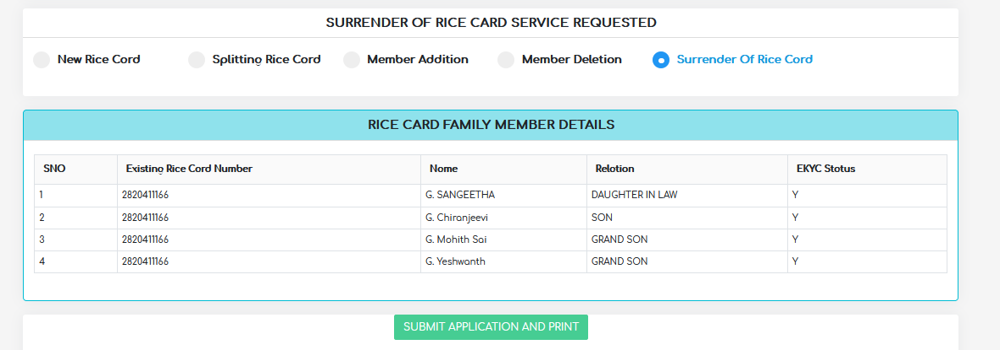
కార్డుదారులు స్వచ్చందంగా తమ కార్డును సరెండర్ చేయుటకు గాను SURRENDER OF RICE CARD ఆప్షన్ ఉపయోగించవలెను.

Slide 12
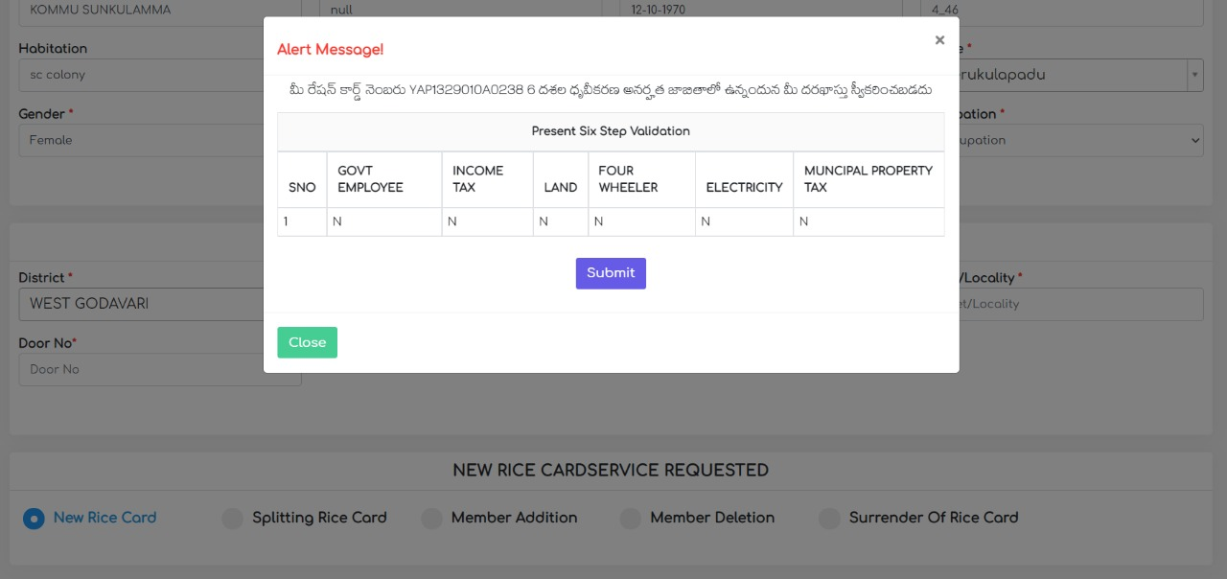
నవశకం నందు సర్వే పూర్తి కాబడని, తప్పుగా చనిపోయినట్లు నమోదు చేసినవి, సచివాలయ పరిధి నందు నివశిoచుట లేదు అని నమోదు కాబడిన ఒంటరి సభ్యులు/వ్యక్తుల యొక్క బియ్యం కార్డులను పునరుదరించుటకు గాను వెసులుబాటు కలిపించుట జరిగినది
ఈ స్క్రీన్ నందు లబ్దిదారునికి కావలసిన సేవను ఎంచుకొనవలెను.
NEW RICE CARD ఆప్షన్ ఎంచుకున్న ఎడల ప్రక్కన చూపిన error మెసేజ్ వచ్చును
ఈ స్క్రీన్ నందు చూపిన error మెసేజ్ క్రిందన ఉన్న SUBMIT బటన్ ను క్లిక్ చేయవలెను

Slide 13
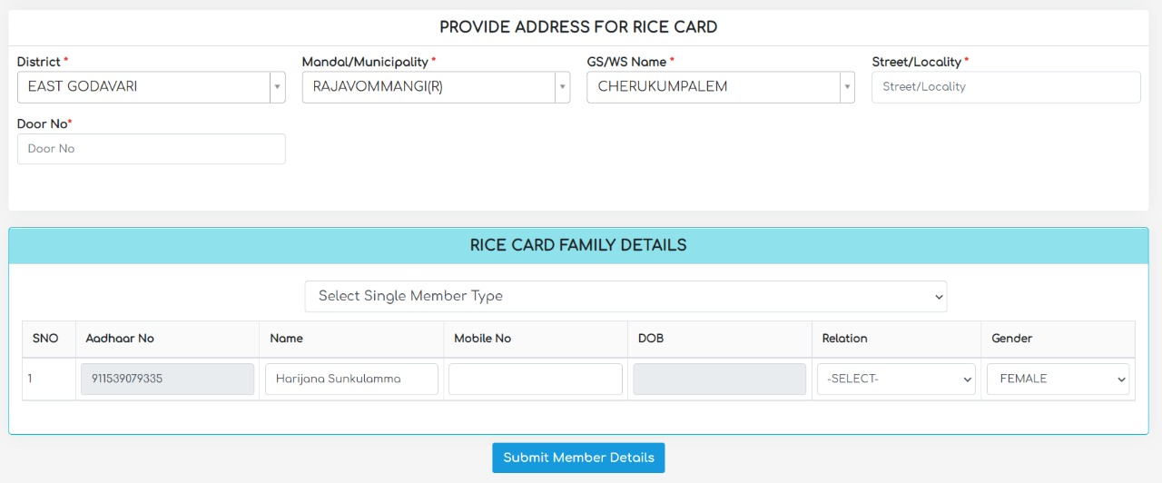
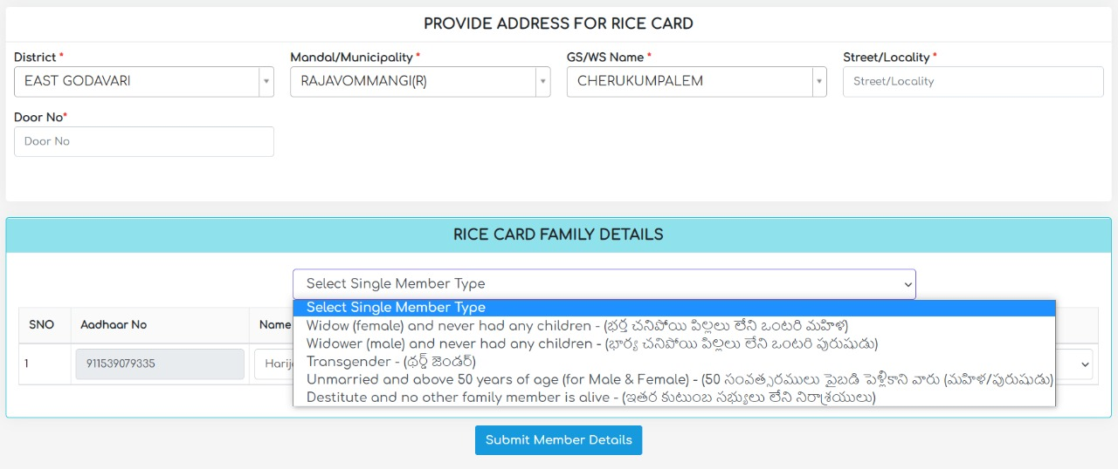
ఈ స్క్రీన్ నందు SINGLE MEMBER TYPE ఆప్షన్ ను ఎంపిక చేసుకొనవలెను.
అప్లికేషన్ ఎ కేటగిరి క్రింద నమోదు చేయుచున్నారో దానిని సెలెక్ట్ చేసుకొనవలెను. పిదప సభ్యుని వివరములు నమోదు చేయవలెను.

Slide 14
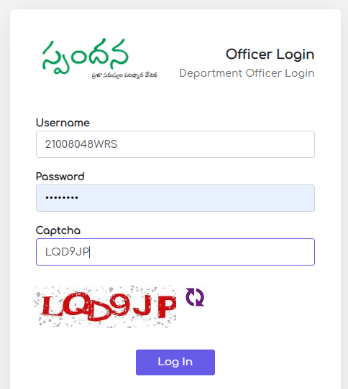
https://www.spandana.ap.gov.in/officer_login
GSWS వెబ్ సైట్ నందు దరఖాస్తు చేసుకున్న అర్జీ లను పరిష్కరించడం కొరకు VRO/WRS లు తమ ఇచ్చిన లాగిన్ వివరాలతో ప్రక్కన చిత్రం లో చూపిన విధంగా SPANDANA పోర్టల్ నందు లాగిన్ చేయవలెను.

Slide 15
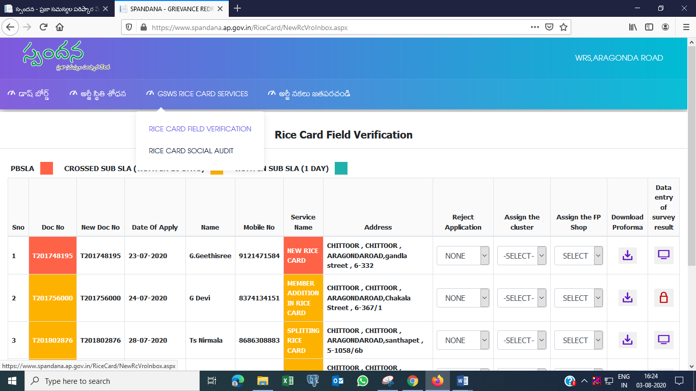
SPANDANA పోర్టల్ నందు లాగిన్ అయిన తరువాత పైన చిత్రం లో చూపిన విధంగా ఆ సచివాలయ సంబంధిత అర్జీ లు కనబడును.
ఎరుపు రంగులో ఉన్నవి 10 రోజుల గడువు ముగిసిన ధరఖాస్తులు,
పసుపు రంగు లో ఉన్నవి 10 రోజుల గడువు ముగియుటకు చేరువలో ఉన్న ధరఖాస్తులు మరియు
పచ్చ రంగు లో ఉన్నవి 10 రోజుల గడువు లోపు ఉన్న ధరఖాస్తులు

Slide 16
4
1
2
3
5
పై చిత్రం నందు
1వ కాలం లో దరఖాస్తుదారుని చిరునామా అనుసారంగా క్లస్టర్ ను assign చేయవలెను.
2 వ కాలం లో క్లస్టర్ అనుసారంగా FP shop ను లింక్ చెయవలెను.
3వ కాలం నందు six step validated proforma ను డౌన్లోడ్ చేసుకుని వాలంటీర్ ద్వారా క్షేత్రస్థాయి విచారణ కొరకు పంపించవలెను.
4వ కాలం లో ఒక వేళ అర్జీ నందు ఇచ్చిన చిరునామా నందు గాని లేదా సచివాలయ పరిధి నందు అర్జీ దారులు లేని ఎడల ఈ ఆప్షన్ ద్వారా అర్జీ ని తిరస్కరించవచ్చును.
5వ కాలం లో తాళం గుర్తు ఉన్నది అంటే ఆర్జీదారుని కుటుంబ సభ్యుల eKYC ఇంకా పూర్తి కాలేదు అన్ని అర్ధం అలాగే కుటుంబ సభ్యుల అందరి eKYC పూర్తి అయిన తరువాత డేటా ఎంట్రీకి పుష్ అవ్వుతుంది.

Slide 17
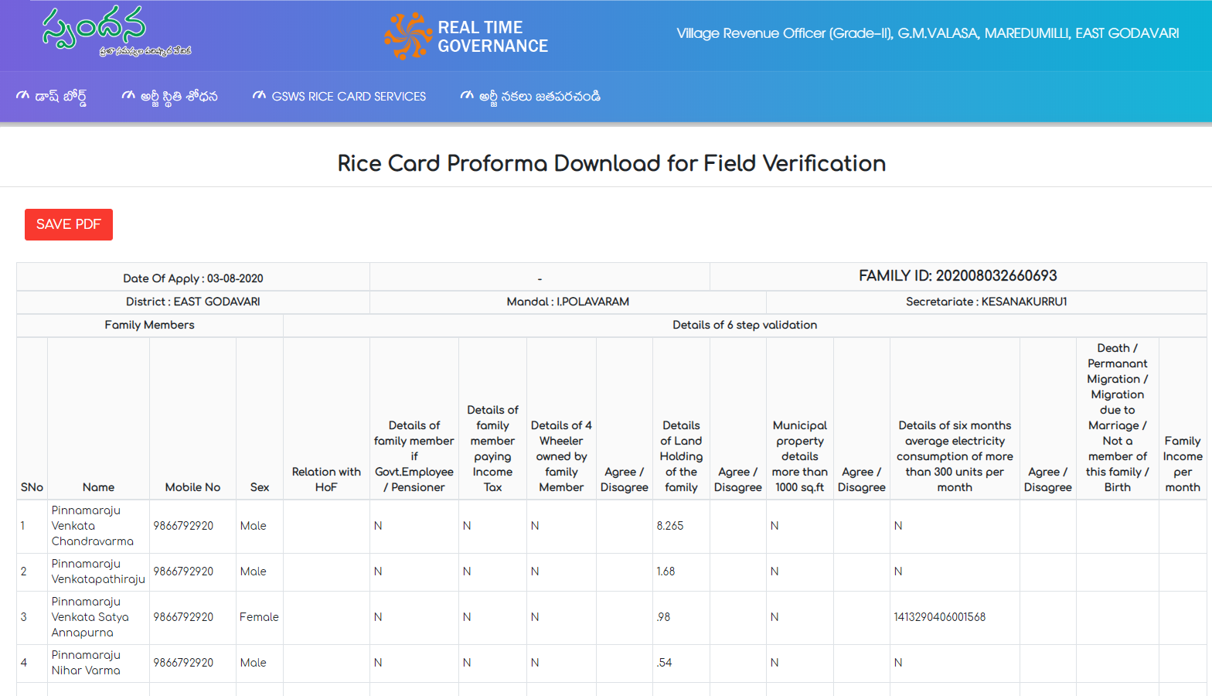
ముందు చిత్రం నందు చూపిన 3వ కాలం నందు డౌన్లోడ్ చేసుకునె six step validated proforma ను పై విధముగా ఉండును.
six step validation ద్వారా అర్జీదారుని ఇంటినందు అందరి సభ్యుల యొక్క అర్హత అనర్హత ల వివరములు ఈ ఫారం నందు చూపబడును.

Slide 18
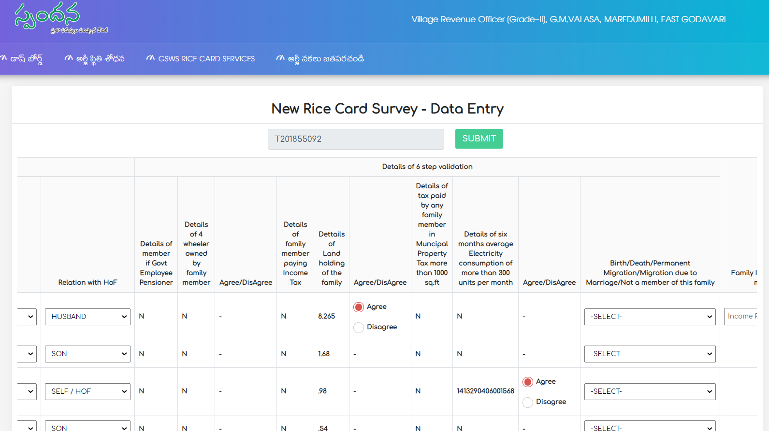
SIX STEP VALIDATED PROFORMA నందు ఇచ్చిన అర్హత అనర్హత వివరాల అనుసారంగా వాలంటీర్ ద్వారా క్షేత్రస్థాయి విచారణ చేసుకుని వచ్చిన వివరాలను పైన చూపిన స్క్రీన్ నందు నమోదు చేయవలెను

Slide 19
SIX STEP VALIDATION ఆధారంగా చూపిన అర్హత అనర్హతలతో అర్జీదారులు అంగీకరించిన ఎడల AGREE అను ఆప్షన్ ను ఉపయోగించి అర్జీ యొక్క అర్హత మేరకు అనగా అర్హులైన ఎడల సామాజిక తానిఖికు, అనర్హులైన ఎడల అర్జీని close చేయుటకు పంపవలెను.
ఒక వేళ SIX STEP VALIDATION వివరములతో అంగీకరించని ఎడల DISAGREE అను ఆప్షన్ ఉపయోగించి సంబంధిత విభగానికి ఆ అర్జీని విచారణ నిమిత్తం పంపవలెను.

Slide 20
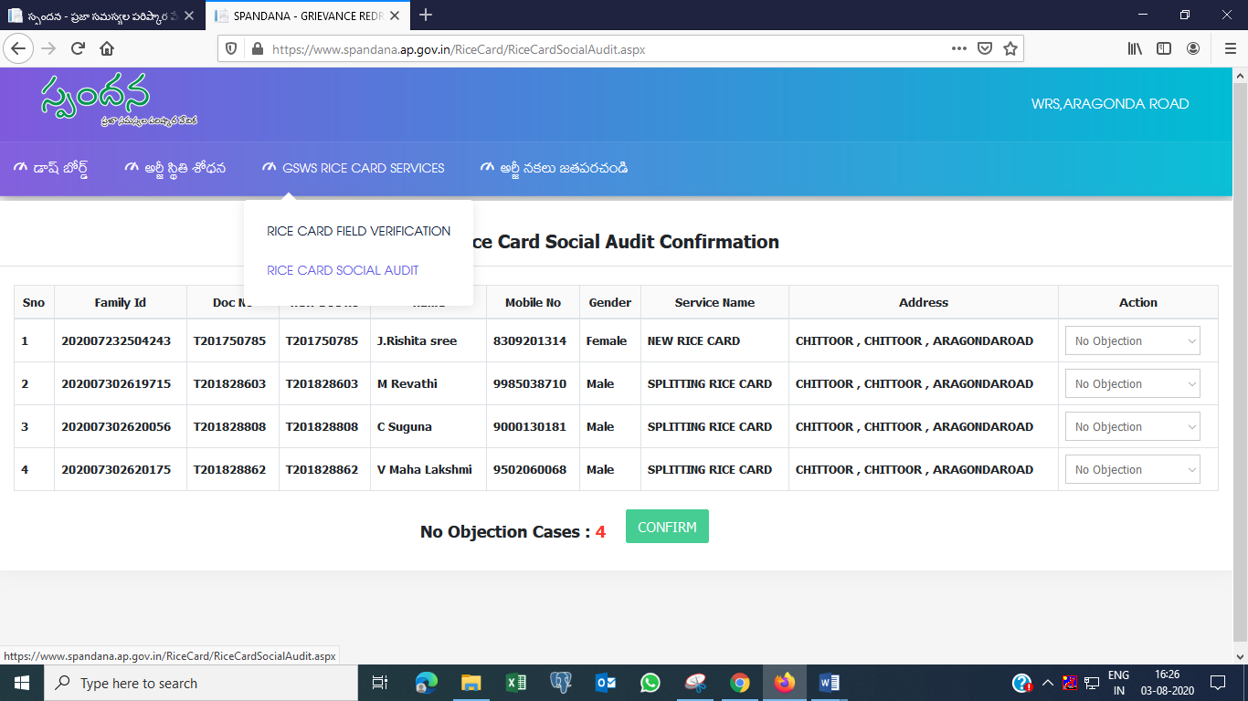
SIX STEP VALIDATION అర్హులై సామాజిక తానిఖికు వచ్చిన అర్జీలు VRO లాగిన్ నందు పైన చూపబడిన విధముగా కనబడును
వాటిని డౌన్లోడ్ చేసుకుని సంబంధిత సచివాలయము నందు అభ్యంతరాల నిమిత్తం ప్రదర్శనకు ఉంచవలెను
ప్రదర్శనకు ఉంచ్చిన అర్జీల పై ఎటువంటి అభ్యంతరాలు రాని ఎడల వాటిని పైన చిత్రం నందు చూపిన confirm బటన్ ద్వారా దృవికరించావలెను
అర్హత పొందిన అర్జీలు డిజిటల్ సంతకం కొరకు తహసిల్దార్ లోగిన్ కు పంపబడతాయి.

Slide 21
SIX STEP VALIDATION నందు అనర్హులై DISAGREE ఆప్షన్ ద్వారా సంబంధిత విభగానికి విచారణ కొరకు వచ్చిన అర్జీ లను పరిష్కరించుటకు SPANDANA సంబంధిత అధికారి పోర్టల్ నందు లాగిన్ అయి YSRNAVASAKAM పై క్లిక్ చెయవలెను.

Slide 22
YSRNAVASAKAM పై క్లిక్ చేయగా SIX STEP VALIDATION నందు అనర్హులై DISAGREE ఆప్షన్ ద్వారా సంబంధిత విభగానికి విచారణ నిమిత్తం వచ్చిన అర్జీలు పైన చూపిన చిత్రం లో లాగ కనబడును.

Slide 23
అధికారికి వచ్చిన ఒక్కొక అర్జీ ను ఎంచుకుని వాటి పై క్షేత్రస్థాయి విచారణ జరిపి అర్హత అనర్హత వివరాలను నమోదు చేయవలెను
విచారణ వివరాలను నమోదు చేసిన అర్జీలు డిజిటల్ సంతకం కొరకు తహసిల్దార్ లోగిన్ కు పంపబడతాయి.

Slide 24
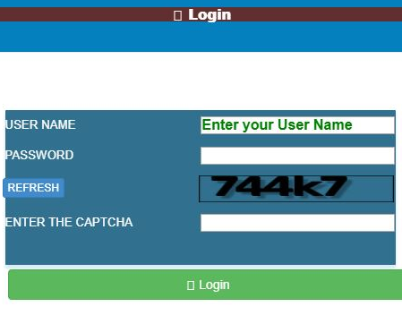
తాహసిల్దార్లు www.epdsap.ap.gov.in వెబ్ సైట్ నందు వారికి ఇచ్చిన లాగిన్ వివరములతో లాగిన్ అవ్వవలెను

Slide 25
తాహసిల్దార్లు www.epdsap.ap.gov.in వెబ్ సైట్ నందు లాగిన్ అవగా పై చిత్రం నందు చూపిన home స్క్రీన్ వచ్చును
ఈ home స్క్రీన్ నందు Meeseva ఆప్షన్ నందు గల Digital Sign ఆప్షన్ సెలెక్ట్ చేసుకొనవలెను.

Slide 26
Digital Sign ఆప్షన్ సెలెక్ట్ చేసుకొనగా పై చిత్రం నందు గల స్క్రీన్ వచ్చును. ఈ స్క్రీన్ నందు సచివాలయ పేరును సెలెక్ట్ చేసుకొనవలెను.
సచివాలయము సెలెక్ట్ చేసుకొనగా పై చిత్రం నందు గల స్క్రీన్ వచ్చును. ఈ స్క్రీన్ నందు ఒక్కొక అప్లికేషెన్ గాని లేదా అన్ని అప్లికేషెన్ లు ఒకేసారి గాని సెలెక్ట్ చేసుకుని proceed for digital sign ఆప్షన్ ద్వారా దృవీకరించవలెను.
తహసిల్దార్ దృవీకరించిన అర్జీలు ముద్రణ కొరకు ePDS పోర్టల్ నందు గల VRO లాగిన్ కు చేరును.

Slide 27
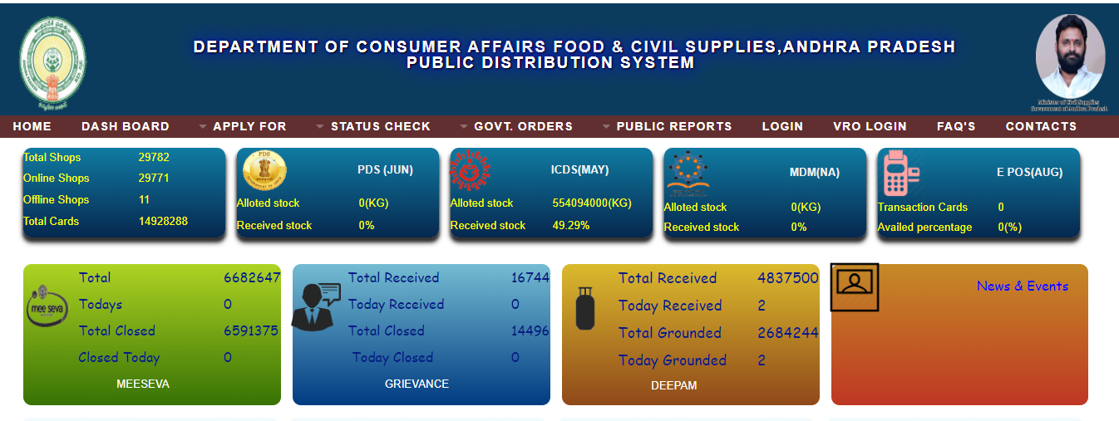
https://epdsap.ap.gov.in/epdsAP/epds
పైన తెలిపినటువంటి వెబ్ లింక్ ద్వారా పైన చిత్రం నందు చూపిన ePDS వెబ్ సైట్ ను ఓపెన్ చేసుకొని మార్కు చేసి చూపబడిన VRO LOGIN ఆప్షన్ సెలెక్ట్ చేసుకొనవలెను.

Slide 28
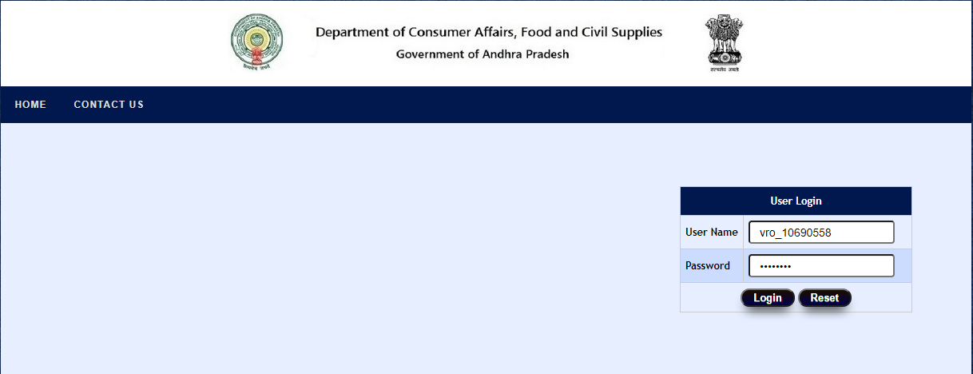

Slide 29
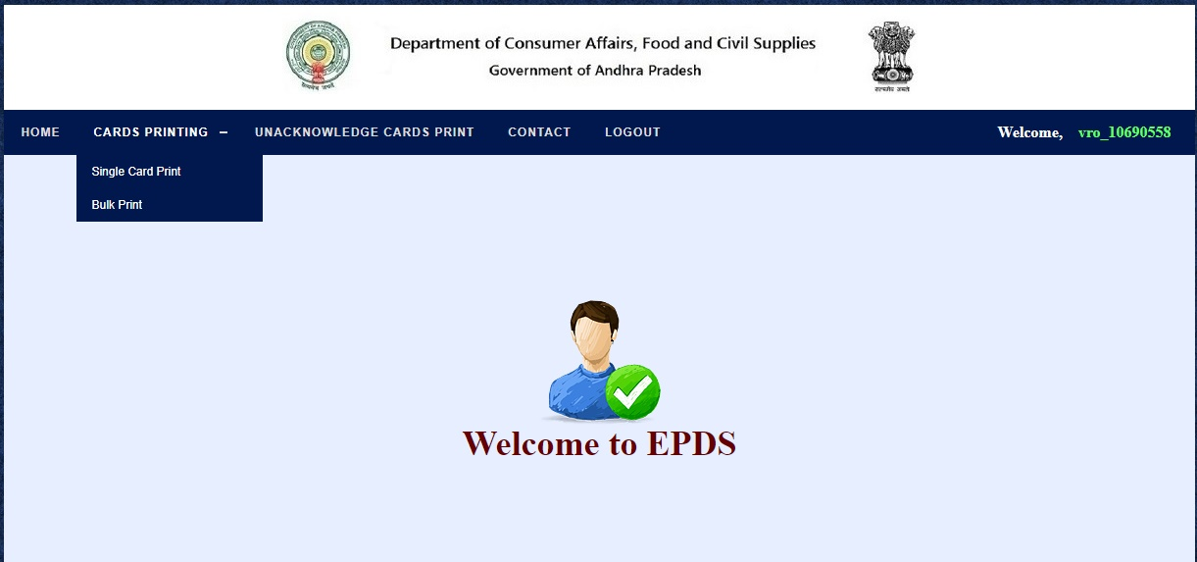

Slide 31
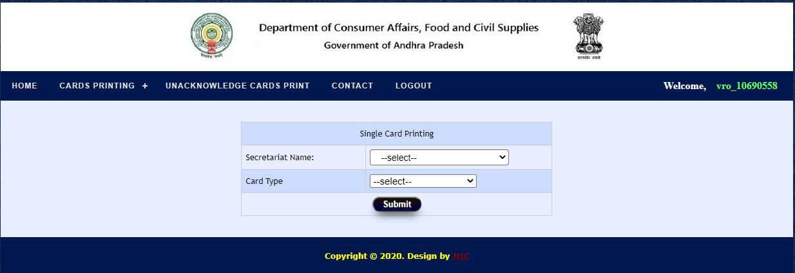
Single Card Print ఆప్షన్ ను సెలెక్ట్ చేసుకొనగ పైన చూపిన స్క్రీన్ ఓపెన్ అవ్వుతుంది.
పైన చూపిన స్క్రీన్ నందు Secretariat Name ఆప్షన్ నందు VROలు తమ సచివాలయ పేరును సెలెక్ట్ చేసుకొనవలెను.
సచివాలయ పేరును సెలెక్ట్ చేసుకొన తరువాత Card Type ఆప్షన్ నందు ACKNOWLEGEMENT & UNACKNOWLEDGEMENT అనే ఆప్షన్స్ నుండి తమకు కావాల్సిన ఆప్షన్ ను సెలెక్ట్ చేసుకొనగ సంబంధిత కార్డులను చూపడం జారుగుతుంది .

Slide 32
Bulk Print ఆప్షన్ ను సెలెక్ట్ చేసుకొనగ పైన చూపిన స్క్రీన్ ఓపెన్ అవ్వుతుంది.
పైన చూపిన స్క్రీన్ నందు Secretariat Name ఆప్షన్ నందు VROలు తమ సచివాలయ పేరును సెలెక్ట్ చేసుకొనవలెను.
సచివాలయ పేరును సెలెక్ట్ చేసుకొన ఆ సచివాలయమునకు సంబంధిత మొత్తం కార్డులను చూపడం జారుగుతుంది.

Slide 33
Home Screen నందు Unacknowledge Cards Print ఆప్షన్ ను సెలెక్ట్ చేసుకొనగ పైన చూపిన స్క్రీన్ ఓపెన్ అవ్వుతుంది.
పైన చూపిన స్క్రీన్ నందు మొదట District Name ఆప్షన్ నందు జిల్లా పేరు, Mandal Name ఆప్షన్ నందు మండలం పేరు, Secretariat Name ఆప్షన్ నందు సచివాలయo పేరును సెలెక్ట్ చేసుకొనవలెను.
సచివాలయ పేరును సెలెక్ట్ చేసుకొన తరువాత ఆ సచివాలయమునకు సంబందించి కార్డుదారులకు జారి చేయని కార్డులను చూపడం జారుగుతుంది.
వాటిని సెలెక్ట్ చేసుకొని డౌన్లోడ్ చేసుకొని ముద్రణ చేసుకొని వాలంటీర్ల ద్వార పంపినే చేయించవలెను.

Slide 34
VRO లకు గమనిక:
కార్డులను ముద్రణ చేయుటకు కేవలం ఒక్కసారి మాత్రమే డౌన్లోడ్ చేసుకొనగలరు.
డౌన్లోడ్ చేసుకున్న కార్డులను ముద్రణ చేయుటకు ముందు జాగ్రతగా సేవ్ చేసుకోనవలెను.
లేని ఎడల ఒక సారి డౌన్లోడ్ చేసుకున్న కార్డులను మరొక సారి డౌన్లోడ్ చేసుకొనుటకు సాధ్యం కాదు.
అలాగే ముద్రణ చేయుటకు కేవలం తమకు సంబంధించిన సచివాలయము మాత్రమే డౌన్లోడ్ చేసుకొనవలెను.
పైన తెలిపిన విషయములను దృష్టి లో ఉంచుకుని తమకు సంబంధం లేని వేరొక సచివాలయల యొక్క కార్డులను డౌన్లోడ్ చేయరాదు.
డౌన్లోడ్ చేసుకున్న కార్డులను ముద్రణ చేయుటకు ముందు జాగ్రతగా సేవ్ చేసుకోనవలెను లేని ఎడల తిరిగి ఇంకోసారి డౌన్లోడ్ చేసుకొనుటకు సాధ్యం కాదు.

Slide 35
బియ్యం కార్డును సచివాలయాల నందు డౌన్లోడ్ చేసుకొని Epson M 200 Ink jet printer ముద్రణ చేయు విధానం
ప్రతి సెక్రటేరియట్‌ నకు 15 సెం.మీ పొడవుX 9 సెం.మీ వెడల్పు పరిమాణంలో ప్రి-ప్రింటెడ్ బియ్యం కార్డుల (చిత్రం నందు చూపించిన విధంగా) సరఫరా చేయబడతాయి.
ఆ కార్డులను గ్రామ/వార్డు సచివాలయాలకు ఇచ్చిన EPSON M200 ప్రింటర్ నందు బియ్యం కార్డుల ముద్రణ చేయవలెను.
ఆ ప్రింటర్ నందు కార్డు ప్రింట్ చేయు సమయంలో చిత్రం లో చూపిన కార్డులో ఆంధ్ర ప్రదేశ్ ప్రభుత్వ ఎంబ్లెమ్ క్రిందకి వచ్చు విధముగా (తలక్రిందులగా) ప్రింటర్ నందు కార్డును ఉంచవలెను.
సిస్టం నందు ముద్రణ చేయవలసిన కార్డు ఫైల్ ను ఓపెన్ చేసి ప్రింట్ కమాండ్ (Ctrl + P) ఎంపిక చేసుకొని EPSON M200 ప్రింటర్ ను సెలెక్ట్ చేసుకొనవలెను.
పిదప ప్రింటర్ పేరు పక్కన ఉన్న “Properties” ఆప్షన్ ను ఎంపిక చేసుకొనవలెను.
“Properties” ఆప్షన్ లో “Document Size” ఎంపిక చేసుకొని, అందులో డాక్యుమెంట్ సైజు మెనూ లో “User Defined” ఆప్షన్ ను ఎంపిక చేసుకొనవలెను.
అప్పుడు ఒక డైలాగ్ బాక్స్‌ ఓపెన్ అవుతుంది, అందులో “paper size name” ఆప్షన్ లో “Rice card” అని రాసుకుని ఉంచుకొనవలెను “paper width 90 గా” మరియు “paper height 150 గా” enter చేసుకొనవలెను.
పిదప Units ఆప్షన్ నందు “MM” ను ఎంపిక చేసుకొనవలెను.

Slide 36
తదుపరి “ok” అను ఆప్షన్ క్లిక్ చేసి, తరువాత “save” ఆప్షన్ ఎంపిక చేసుకొనవలెను.
ఇప్పుడు ప్రింట్ కమాండ్ ఆప్షన్ పేజి ఓపెన్ అవ్వుతుంది అక్కడ ప్రింటర్ పేరు పక్కన ఉన్న “Properties” ఆప్షన్ ను ఎంపిక చేసుకొనవలెను.
“Properties” ఆప్షన్ లో “Document Size” ఎంపిక చేసుకొని, అందులో డాక్యుమెంట్ సైజు మెనూ లో “Rice Card” ఆప్షన్ ను ఎంపిక చేసుకొనవలెను.
ప్రింటర్ పేరు క్రింద ఉన్న ఆప్షన్స్ నందు పేజి 1 select చేసుకొని ప్రింట్ కమాండ్ ఇవ్వవలెను
ప్రింట్ కమాండ్ ఇవ్వగ మొదటి పేజి కార్డు యొక్క ముందు బాగమున ముద్రణ జరుగుతుంది.
తదుపరి కార్డు వెనుక బాగము పైకి వచ్చు విధముగా ప్రింటర్ నందు ఉంచి పేజి 2 select చేసుకొని ప్రింట్ తీసుకొనవలెను.
ప్రింట్ కమాండ్ ఇవ్వగ రెండవ పేజి కార్డు యొక్క వెనుక బాగమున ముద్రణ జరుగుతుంది.
పిదప సచివాలయముల నందు ఇచ్చిన Lamination Machine ద్వారా కార్డును Laminate చేసి కార్డుదారుని eKYC తీసుకొని కార్డుదారునికి ఇంటి వద్దన అందించవలెను.

Slide 37
VRO లు తమ సచివాలయ కార్డులను డౌన్లోడ్ చేసుకొనుట మరియు ముద్రణ చేయు సమయం లో ఏవైనా అనుమానాలు ఉన్నచో, ఈ క్రింద తెలిపిన జిల్లా DSOల ఆఫీస్ నందు పని చేయు PMU లను సంప్రదించవలసినదిగా తెలియచేయడమైనది.
District | PMU Name | PMU Contact No.
Srikakulam | Eswara Sai | 8331029577
Vizianagaram | P Krupanandh | 9246608143
Visakhapatnam (Rural) | D Siva Kumar | 9948303431
Visakhapatnam (Urban) | Surya | 9542664403
East Godavari | P. Bapu Rao | 9177002689
West Godavari | Kiran | 9849661160
Krishna | Surendra | 7989326159
Guntur | B.Murali | 8885557330
Prakasam | Bharath | 9177148007
Nellore | Venkat | 9951778716
Kadapa | B Uday Krishna | 9491780809
Kurnool | Bala | 9121813581
Ananthapur | M Shiva Chandra Prasad | 9494310014
Chittoor | T Chiranjeevi | 9182362226

Slide 38
ధన్యవాదములు

